Slide 1
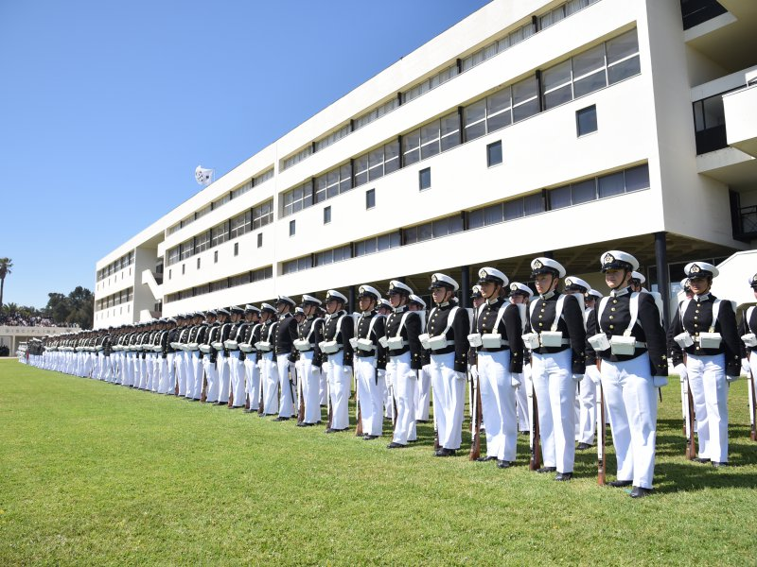

Yo en la Escuela Naval
Cadete Agustín Muirhead Escala
1°Hotel

Slide 2

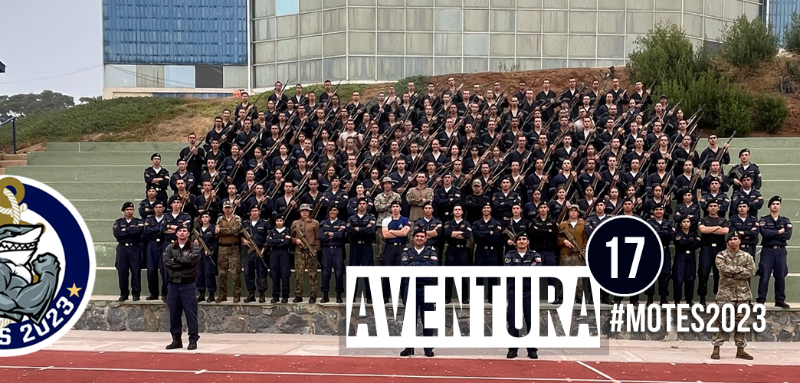
Mi Aventura de Recluta
Durante el periodo de reclutas fuimos a la isla Quiriquina, en donde nos interiorizamos con los movimiento militares y los compañeros

Slide 3
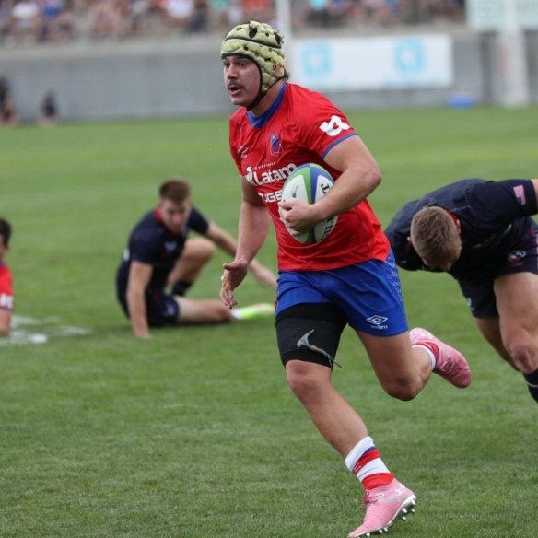
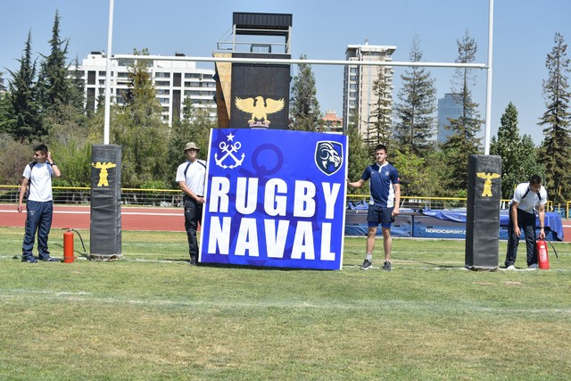
Mi Seleccionado
El rugby es un deporte de contacto que se juega entre dos equipos de 15 jugadores en campo cada uno. El objetivo de los jugadores es llevar el balón hasta la zona de anotación contraria para anotar un try y recibir puntos. Los jugadores deben anotar la mayor cantidad de puntos durante el partido para ganar
En la escuela uno tiene la oportunidad de elegir un seleccionado para realizar durante el año.

